Slide 1






Ассоциация содействия развитию транспортной отрасли «Транспортная Ассоциация Московской Агломерации»
(Ассоциация «ТАМА»)
ФГБОУ ВО «Московский автомобильно-дорожный государственный технический университет (МАДИ)»
Цифровое настоящее и будущее агломерационной мобильности
Блудян Норайр Оганесович
Директор, д.т.н., профессор
Заведующий кафедрой «Автомобильные перевозки» МАДИ

Slide 2
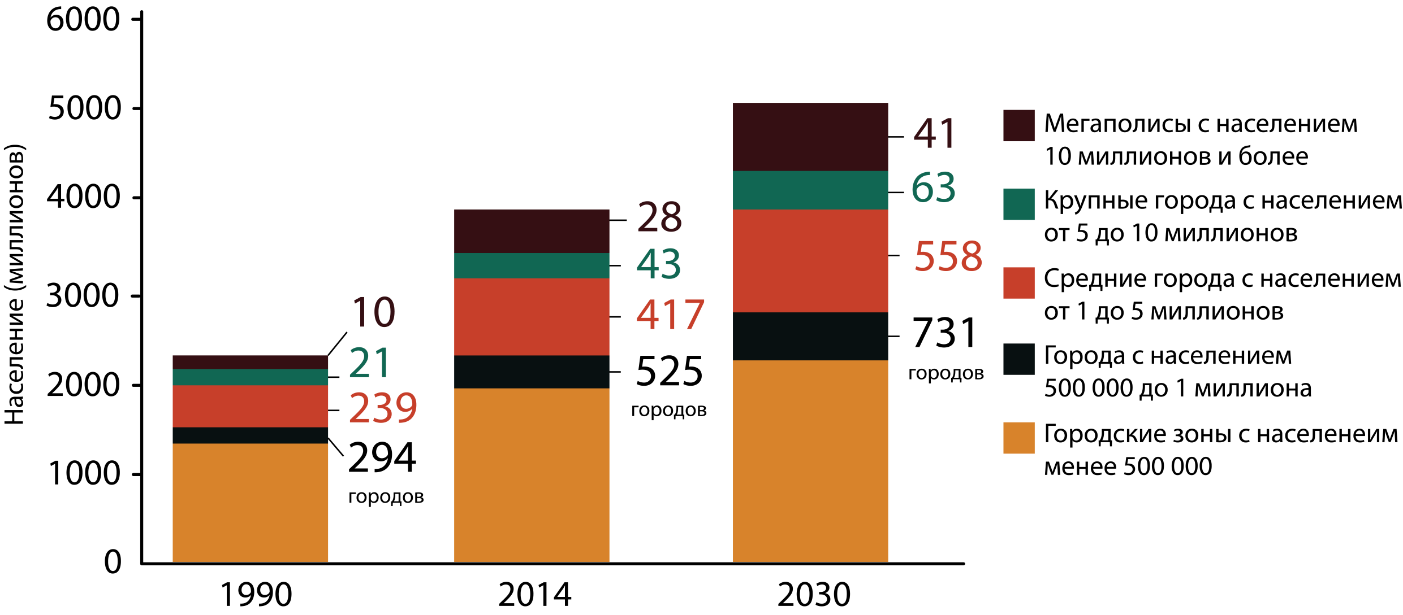
Рост мирового городского населения обусловлен ростом городов всех размеров
1

Slide 3
ТРАНСПОРТНЫЕ СИСТЕМЫ
Десять ведущих городов мира
Общий рейтинг
Рейтинг города Москвы
(10 ведущих городов мира)
1 | Сингапур
2 | Большой Париж
3 | Гонконг
4 | Лондон
5 | Мадрид
6 | Москва
7 | Чикаго
8 | Сеул
9 | Нью-Йорк
10 | Милан (провинция)
№ п/п | Наименование показателя | Рейтинг
 | Общая оценка транспортных систем по объективным показателям | 6
1 | Использование общественного транспорта | 4
2 | Использование личного транспорта | -
3 | Физическая доступность | -
4 | Финансовая доступность | 5
5 | Эффективность | 2
6 | Удобство | 6
7 | Безопасность и устойчивое развитие | -
2

Slide 4
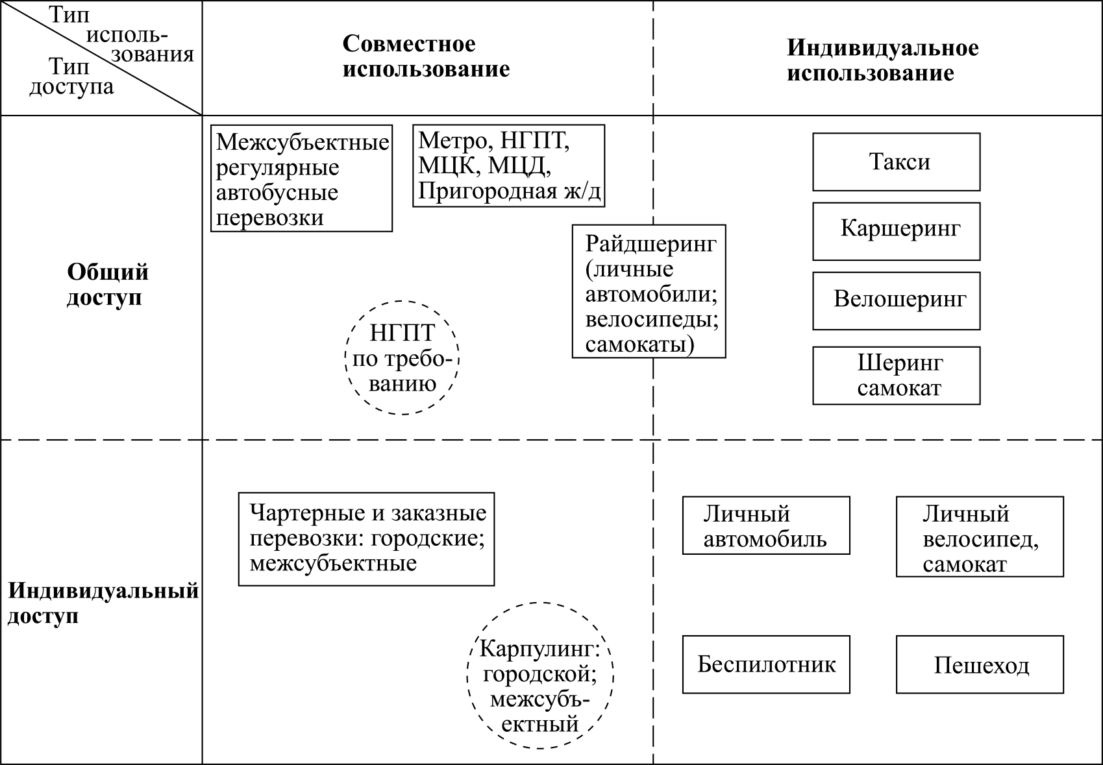
Структура транспортной мобильности Московской агломерации
3

Slide 5
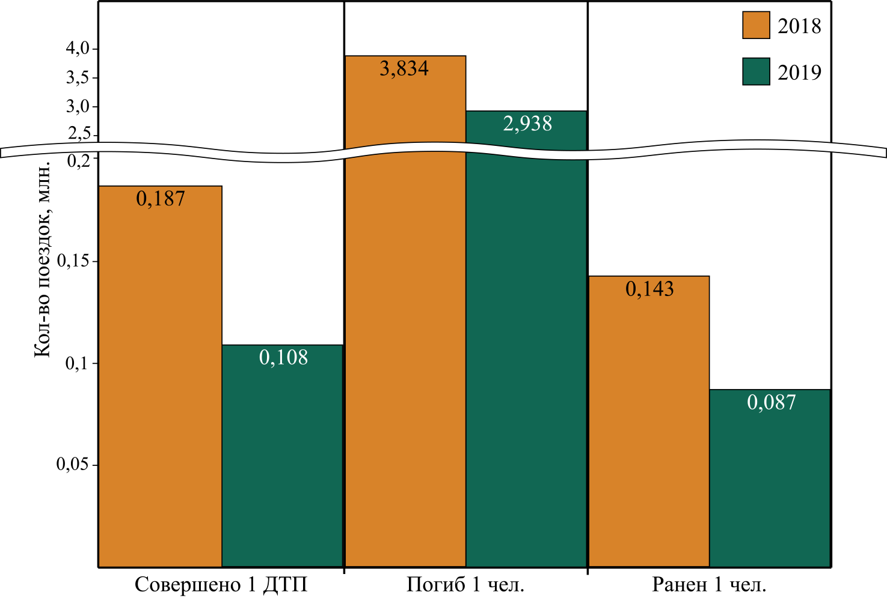
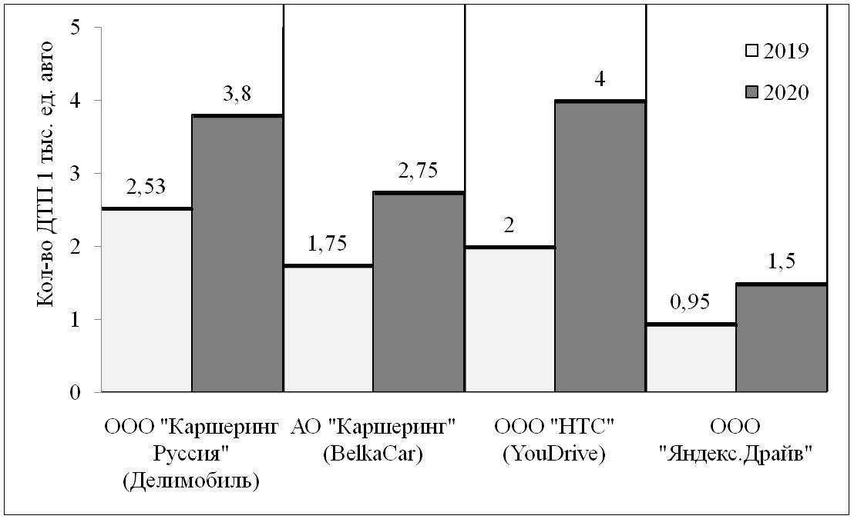
Уровень аварийности и тяжесть ДТП автомобилей каршеринга (г. Москва)
Распределение кол-ва ДТП
в I квартале 2020 г. (г.Москва)
4

Slide 6
Динамика изменения аварийности таксомоторных перевозок
(по сравнению с АППГ)
Российская Федерация
г. Москва
2018 год
2019 год
2018 год
2019 год
5

Slide 7
ГЛОБАЛЬНЫЕ ТРЕБОВАНИЯ К РЕГУЛИРОВАНИЯЮ ЦИФРОВОЙ МОБИЛЬНОСТИ
Оценка воздействия проектов нормативных правовых актов на «безопасность деятельности»;
Требования государства к «безопасности» и функционалу мобильных приложений (платформ);
Независимая оценка «безопасности» мобильных приложений (платформ) конкретных компаний;
Сертификация мобильных приложений (платформ) конкретных компаний;
Процедура допуска компаний с мобильными приложениями (платформами) к деятельности.
6

Slide 8

БЛАГОДАРЮ ЗА ВНИМАНИЕ!
ПРИГЛАШАЕМ К СОТРУДНИЕСТВУ!
тел.: +7 (499) 148-65-19
e-mail: np-tama@mail.ru
сайт: www.nptama.ru
Мы в соц. сетях
7

